Slide 2
Oficina: Procedimentos para participar das Atas de Registro de Preços e Adesão de Ata de Registro de Preços do Estado de Mato Grosso do Sul

Slide 3
Oficina: Procedimento para participar das Atas de Registro de Preços e Adesão de Ata de Registro de Preço do Estado de Mato Grosso do Sul
Participar das Atas;
Os Poderes, TCE, MPMS, DPEMS e os órgãos e entidades municipais poderão figurar na condição de órgãos participantes do Sistema de Registro de Preços - SRP promovido pelo Poder Executivo Estadual, desde que a demanda pretendida possa ser suportada pela capacidade de gerenciamento da Secretaria-Executiva de Licitações e desde que enviem manifestação de interesse (Art. 11, §3º do Decreto Estadual n. 16.122/2023).
2. Para a Adesão das Atas;
Durante a vigência da ARP o órgão ou entidade que não tenha participado do procedimento poderá aderir à ata gerenciada por órgãos da Administração Direta, por autarquias e por fundações do Poder Executivo Estadual, desde que cumpridos os requisitos descritos no § 2º do art. 86 da Lei Federal nº 14.133, de 2021, conforme art. 31 do Decreto Estatual 16.122/2023.

Slide 4
Os procedimentos para participar das Atas
Vantagens de participar das Atas:
O município não será responsável:
Fase preparatória;
Fase externa; e
Gerenciamento da Ata.
O município não precisa pedir anuência ao fornecedor.
Cabe ao município, somente o preenchimento da manifestação de interesse.

Slide 5
Os procedimentos para participar das Atas
Competência da Secretaria-Executiva de Licitações de compras centralizadas:
Fase preparatória:
A elaboração do Estudo Técnico Preliminar e Termo de Referência;
Realização das pesquisas;
Elaboração da Minuta de Edital; e
Elaboração do Parecer jurídico.
Fase externa da licitação:
A publicação do Edital;
Encaminhar os documentos e informações referentes ao SRP ao controle externo.
Responder os recursos e esclarecimentos do certame;
Publicação do resultado; e,
Homologação.
O gerenciamento;
Das saídas,
Reequilíbrio, Troca de marca e Adesões, caso houver;

Slide 6
Oficina: Procedimento para participar das Atas de Registro de Preços e Adesão de Ata de Registro de Preço do Estado do Mato Grosso do Sul
Quais são os procedimentos para participar das Atas?
Intenção de Registro de Preços - IRP.
Procedimento prévio para divulgação dos itens a serem contratados a fim de possibilitar a participação de outros órgãos e entidades na respectiva Ata de Registro de Preços (ARP) e determinar a estimativa total de quantidades da contratação, conforme art. 2º, inciso I, do Decreto Estadual 16.122/2022.
Como será o procedimento para abertura Intenção de Registro de Preços - IRP
Para possibilitar a participação de outros órgãos, o procedimento público de IRP será divulgado no Portal da Central de Compras do Estado de Mato Grosso do Sul, pelo Sistema Gestor de Compras (SGC) ou por correspondência eletrônica, para que os municípios manifestem interesse em participar do SRP.

Slide 7
Os procedimentos para participar das Atas
Cabe ao órgão gerenciador (art. 9º, do Decreto Estadual nº 16122/2023):
I - convocar, por correspondência eletrônica ou outro meio eficaz, os órgãos para manifestarem interesse na contratação, observado o prazo mínimo de 08 (oito) dias uteis conforme definido no caput do art. 86 da Lei Federal nº 14.133, de 2021.
Caberá aos órgãos o envio da manifestação de interesse do SRP, aprovada pela autoridade competente, contendo os seguintes elementos (Art. 11, Decreto Estadual nº 16.122/2023):
a descrição da necessidade da contratação;
a referência a outros instrumentos de planejamento do órgão, se houver, tais como, Plano de Contratações Anual (PCA), planos de trabalho, entre outros;
as estimativas das quantidades para a contratação, acompanhadas das memórias de cálculo e dos documentos que lhes dão suporte;
local de entrega, e horário;
a identificação do servidor responsável por sua elaboração, com a especificação da matrícula e cargo/função que exerce.

Slide 8
Os procedimentos para adesão às atas vigentes
Durante a vigência da Ata de Registro de Preços – ARP, os Municípios poderão encaminhar para o e-mail: atasderegistro@sad.ms.gov.br sua solicitação com o pedido de utilização.
Solicitação de adesão: documento por meio do qual a autoridade competente do órgão solicita adesão à ARP, em consonância com as condições estabelecidas pelo órgão gerenciador.

Slide 9
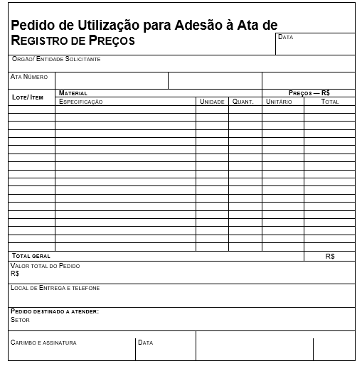
Os procedimentos para adesão às atas vigentes
ANEXAR O PEDIDO DE UTLIZAÇÃO

Slide 10
Os procedimentos para adesão às atas vigentes
ETAPAS
A Secretaria Executiva de Licitações -SEL envia ao Fornecedor, para sua anuência, no caso de não aceite, o pedido será arquivado.
Autorizado pelo fornecedor a Secretaria Executiva de Licitações informará, via e-mail ao município solicitando:
Atas regidas pela Lei 8.666/93 deverão:
Elaborar o Estudo;
Apresentar 3 (três) cotações, demonstrando o ganho de eficiência, viabilidade e economicidade para a administração.
Atas regidas pela Lei 14.133/2021, deverão:
Apresentar a justificativa da vantagem da adesão, inclusive em situações de provável desabastecimento ou descontinuidade de serviço público;
Demonstrar que os valores registrados estão compatíveis com os valores praticados pelo mercado na forma do art. 23 desta Lei;

Slide 11
Os procedimentos para adesão às atas vigentes
Concluindo as etapas anteriores com o envio do e-mail para SEL, esta emitirá autorização e encaminhará ao munícipio, e este deverá:
promover, após a emissão do termo de autorização da adesão pelo órgão gerenciador, a formalização do negócio jurídico deverá ser em até 90 (noventa) dias, observado o prazo de vigência da ARP;
encaminhar ao órgão gerenciador informação acerca da formalização do negócio.

Slide 12
Os procedimentos para adesão às atas vigentes
Dados sobre a adesão:
A chance de anuência do fornecedor é alta até os 3 (três) primeiros meses de vigência da ata.
Os objetos que os Municípios mais solicitaram adesão foram:
Veículos;
Mobiliários;
Gêneros alimentícios;
Cobertores;
Material de informática.
Os municípios que solicitaram adesão nos últimos 2 anos foram:
Nioaque, Amambai, Naviraí, Japorã, Nova Alvorada do Sul, Angélica, Aparecida do Taboado, Terenos, Bela Vista, Fátima do Sul, Brasilândia, Cassilândia, Sidrolândia, Corumbá, Figueirão, Camapuã, Iguatemi, Inocência, Deodápolis, Corguinho, Aquidauana, Chapadão do Sul, Paranaíba, Coxim, Anaurilândia, Maracaju e Dourados

Slide 13
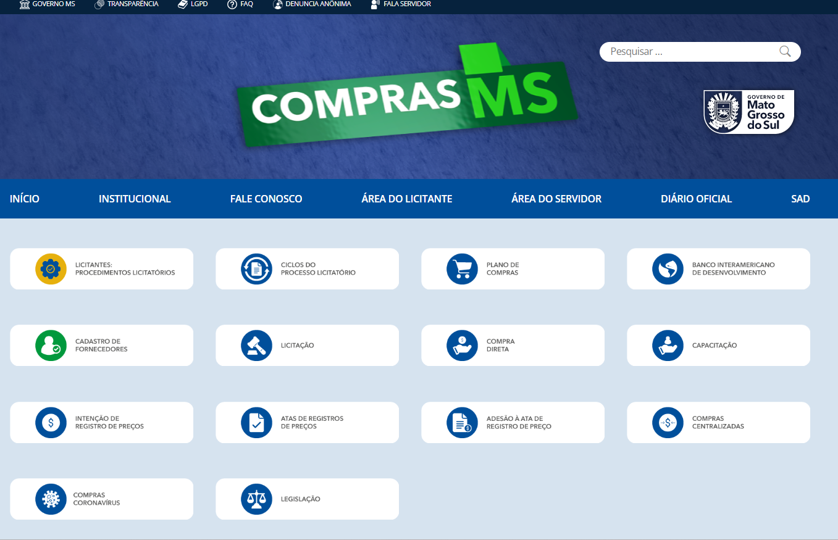
Os procedimentos para adesão às atas vigentes
Para saber quais atas estão vigentes, basta acessar o site https://www.compras.ms.gov.br/

Slide 14
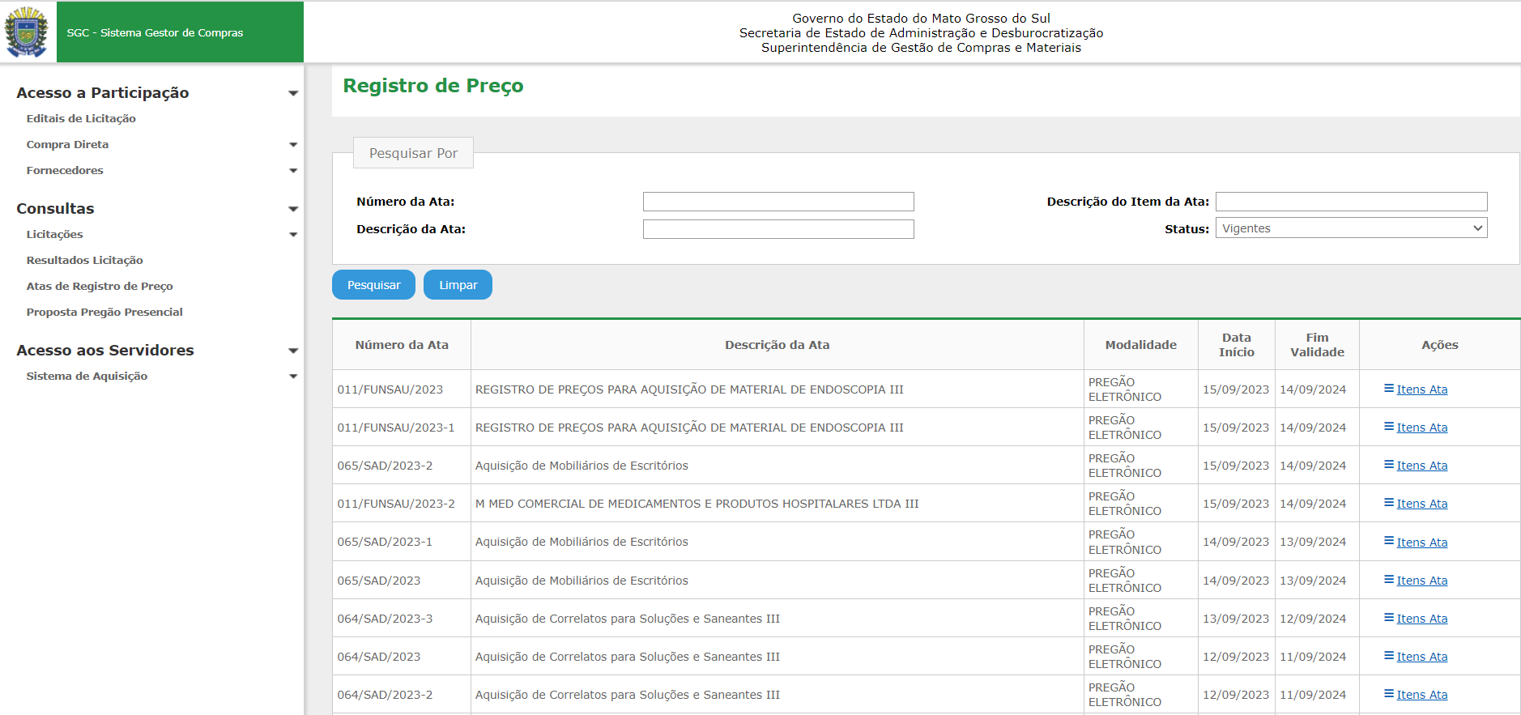
Os procedimentos para adesão a atas vigentes
Para saber quais atas que estão vigentes basta acessar o site https://www.compras.ms.gov.br/

Slide 15
Os procedimentos para adesão a atas vigentes
Telefone para contato:
Secretaria Executiva de licitações
Tel. 3318-1429
Superintendência de Contratações Centralizadas
Tel. 3318-1311
Coordenadoria de Planejamento
Tel. 3318-1321
Coordenadoria de Gerenciamento de Atas de Registro de Preços
Tel. 3318-1359/1482

Slide 16
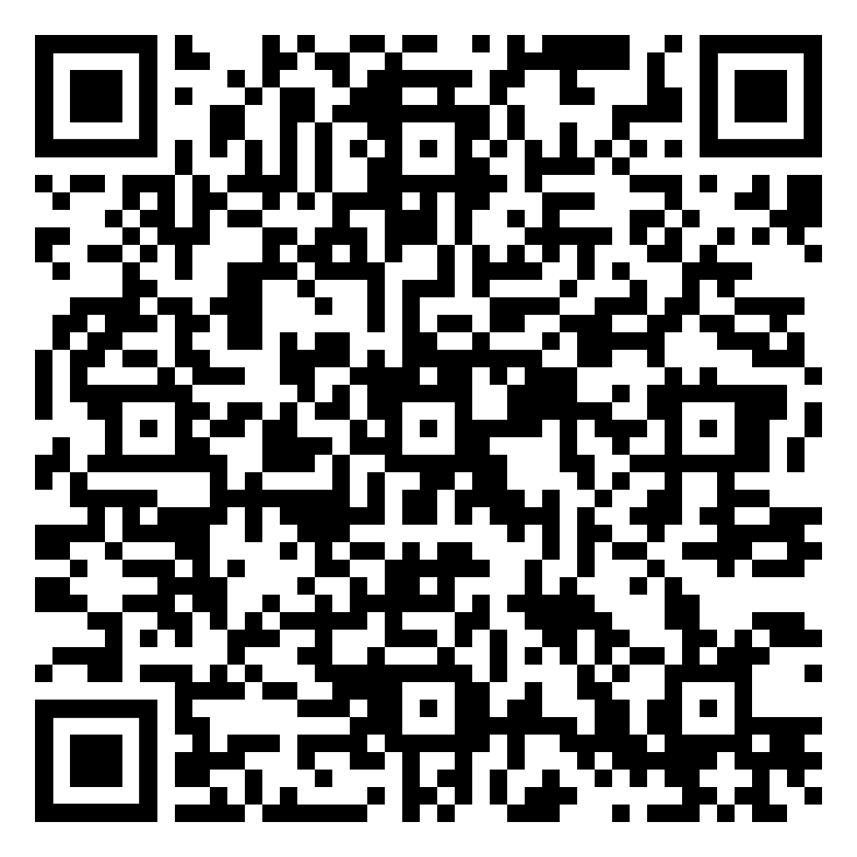
Telefone para contato:

